Slide 1






TOÁN 2
LUYỆN TẬP
Trang 29, 30

Slide 2
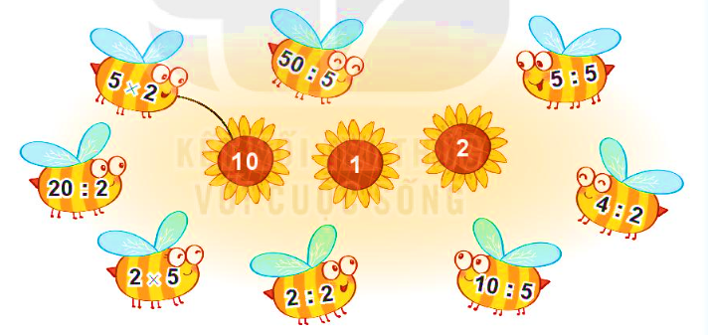
Bài 1: Tìm bông hoa cho đậu biếc:
Bông hoa nào có nhiều ong đậu nhất?

Slide 3




Bài 2: Số?
2 x = 2
5 : = 1
1
5
x 1 = 5
: 2 = 1
5
2
Notes:
Kick vào quả táo để xuất hiện kết quả

Slide 4
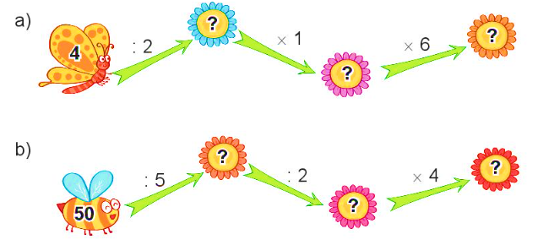

Bài 3: Số?
2
12
2
10
20
5

Slide 5
Bài 4: > , < , = ?
2 x 3 4
2 x 4 16 : 2
>
=
5 x 6 30
35: 5 40 : 5
=
<
Notes:
Kick vào quả táo để xuất hiện kết quả

